Slide 1
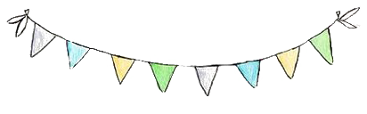

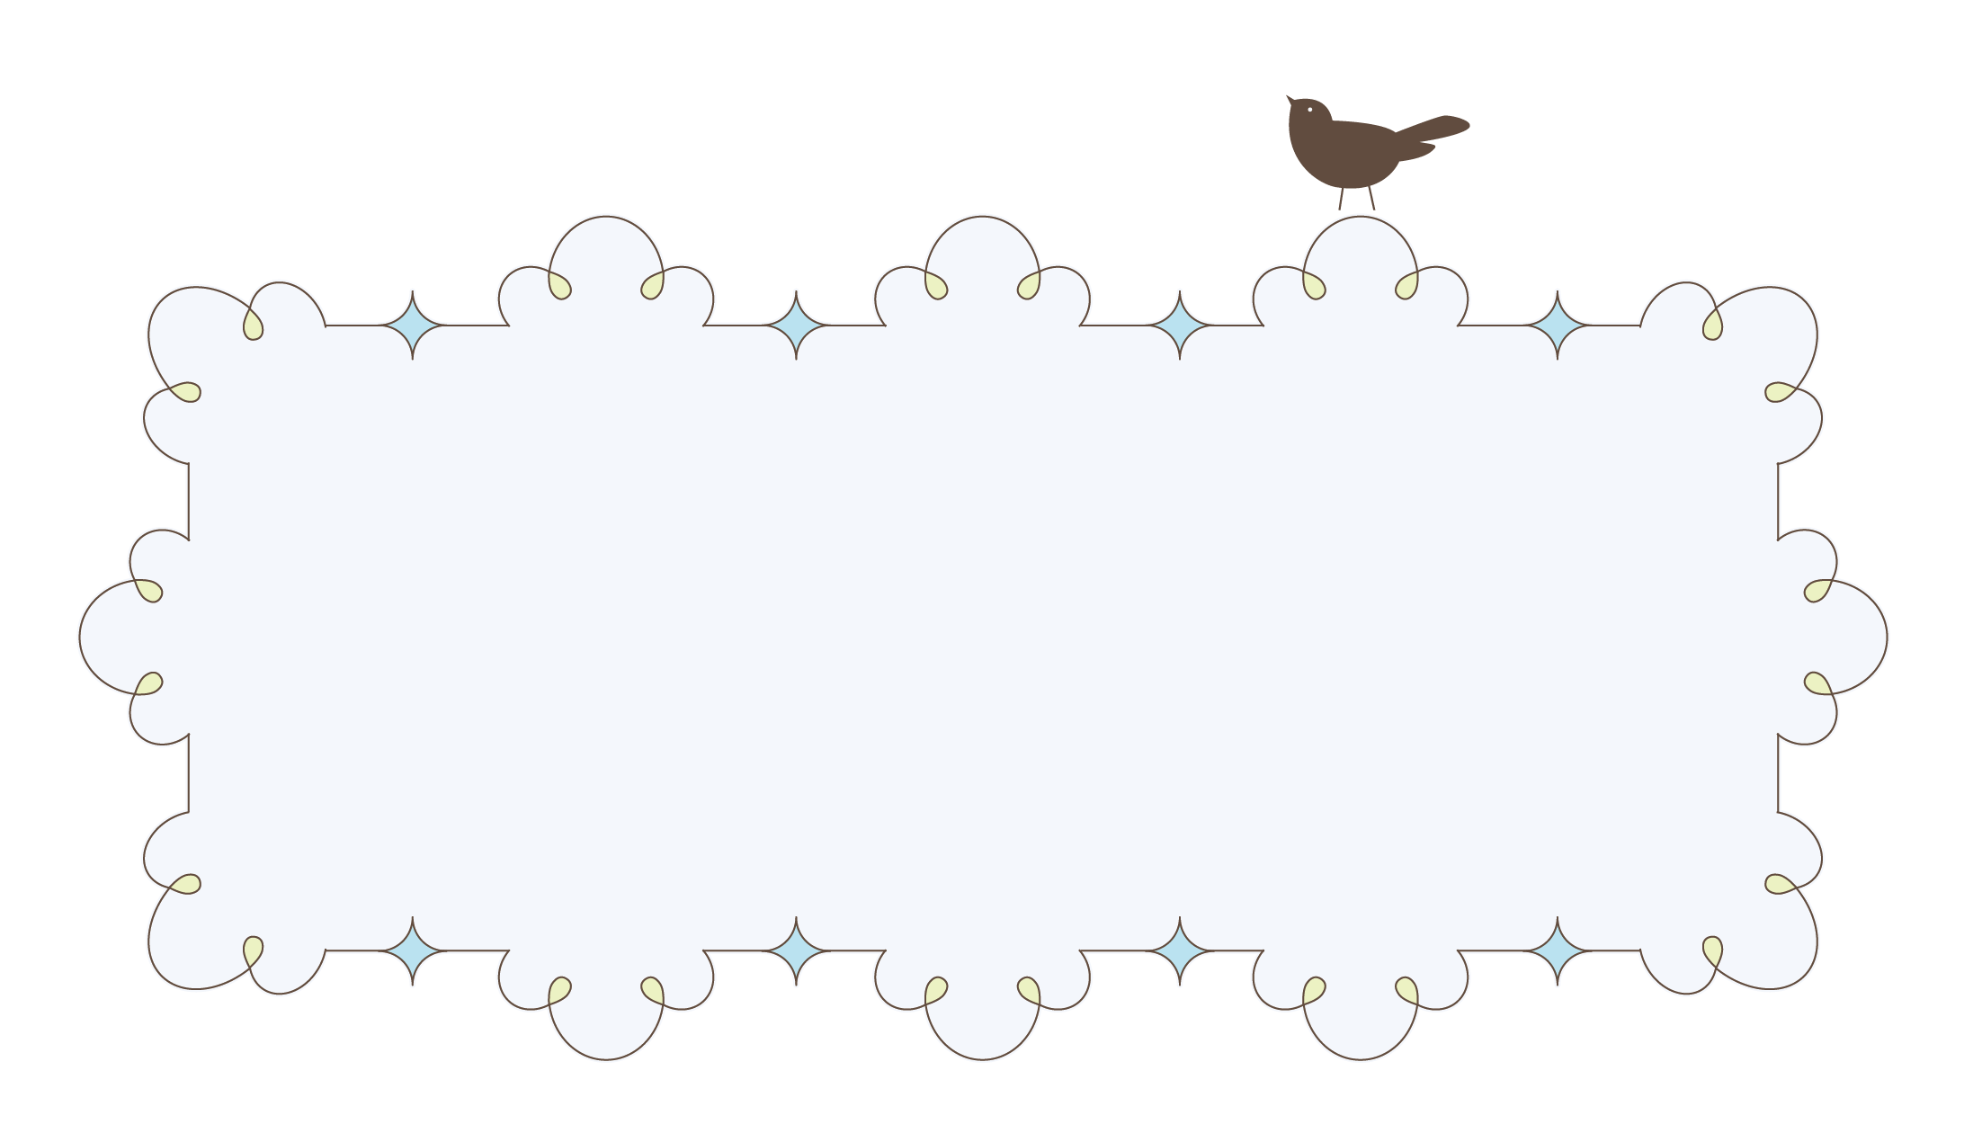


Toán
Luyện tập
Trang 68

Slide 2


Khởi động

Slide 3
10
9
8
7
6
5
4
3
2
1
Hết giờ
Câu 1. a x (b + c) = ?
Bắt đầu
A. a x b - a x c
B. a x b + a x c
C. a + b x a + c

Slide 4
10
9
8
7
6
5
4
3
2
1
Hết giờ
Câu 2. (a + b) x c = ?
A. a x c + b x c
Bắt đầu
B. a x c - b x c
C. a + b x c

Slide 5
10
9
8
7
6
5
4
3
2
1
Hết giờ
Câu 3. a x (b - c) = ?
A. a x b + a x c
Bắt đầu
B. a x b - a x c
C. a x b - c

Slide 6
10
9
8
7
6
5
4
3
2
1
Hết giờ
Câu 4. (a – b) x c = ?
Bắt đầu
A. a - b x c
B. a x c + b x c
C. a x c - b x c

Slide 7
LUYỆN TẬP

Slide 8
Bài 1. Tính:
a) 135 x (20 + 3)
b) 642 x (30 - 6)
= 135 x 20 + 153 x 3
= 642 x 30 - 642 x 6
= 2700
+ 459
= 19260
- 3852
= 3159
= 15408
Áp dụng nhân một số với một hiệu.
Áp dụng nhân một số với một tổng.

Slide 9
Bài 2.
a) Tính bằng cách thuận tiện nhất:
134 x 4 x 5
5 x 36 x 2
42 x 2 x 7 x 5
= 134 x (4 x 5)
= (5 x 2) x 36
= (42 x 7) x (2 x 5)
= 134 x
20
= 10
x 36
= 294
x 10
= 2680
= 360
= 2940
Áp dụng tính chất kết hợp của phép nhân.
Áp dụng tính chất giao hoán và kết hợp của phép nhân.

Slide 10



Bài 2: b) Tính (theo mẫu)
Mẫu 145 x 2 + 145 x 98 = …………..…........... = ……………............. =…………….............
145 x
145 x
145 x (2 + 98)
145 x 100
14500

Slide 11
Bài 2.
b) Tính (theo mẫu):
Áp dụng nhân một số với một hiệu.
Áp dụng nhân một số với một tổng.
137 x 3 + 137 x 97
= 137 x (3 + 97)
= 137 x
100
= 13700
428 x 12 - 428 x 2
= 428 x (12 - 2)
= 428 x
10
= 4280

Slide 12
Bài 4: Một sân vận động hình chữ nhật có chiều dài 180m, chiều rộng bằng nửa chiều dài. Tính chu vi và diện tích của sân vận động đó.
Tóm tắt
180m
Chiều dài:
Chiều rộng
Chu vi: …m?
Diện tích: …m ?
m?
2

Slide 13
Bài giải
Chiều rộng của sân vận động là :
180 : 2 = 90 (m)
Chu vi của sân vận động là:
( 180 + 90 ) x 2 = 540 (m)
Diện tích của sân vận động là :
180 x 90 = 16200 (m²)
Đáp số: Chu vi : 540m
Diện tích : 16200 (m²)

Slide 14






Dặn dò
Notes:
https://www.ypppt.com/

Slide 15



Hoàn thành bài tập 4/68
Chuẩn bị cho bài học ngày mai.
Bài “Nhân với số có hai chữ số”.

Slide 16








Chúc các con học tốt!

Slide 17
Bài 2: b) Tính (theo mẫu)
94 x 12 + 94 x 88 = …………..…........... = ……………............. =……………............. | 537 x 39 – 537 x 19 = ……………........... = ……………........... =…………….............
94 x (12 + 88)
537 x (39 – 19)
94 x 100
537 x 10
9400
5370

